Slide 1

Мобильное приложение для распознавания текста и формул на изображениях и конвертация в удобный для работы формат
Факультет компьютерных наук. Образовательная программа: 09.03.04 Программная инженерия Курсовая работа
Выполнил студент группы БПИ-191
Кирюхин Андрей Алексеевич
Научный руководитель:
старший преподаватель департамента
программной инженерии
факультета компьютерных наук
Пантюхин Дмитрий Валерьевич
Высшая школа экономики, Москва, 2020
www.hse.ru

Slide 2
Основные понятия
LaTeX [2] – набор расширений для системы компьютерной вёрстки TeX [1]. Хорошо подходит для набора математических формул.
OCR – Optical Character Recognition (рус. Оптическое распознавание символов) – перевод изображений рукописного, машинописного или печатного текста в текстовые данные, с которыми можем работать компьютер.
SafetyNet аттестация устройства [3] – процесс проверки Android устройства на наличие критических изменений в устройстве, которые могут быть использованы для обхода ограничений, установленных разработчиками приложений.
Токен – средство авторизации для каждого запроса от клиента к серверу.
Notes:
Рассказать про LaTeX и про OCR

Slide 3

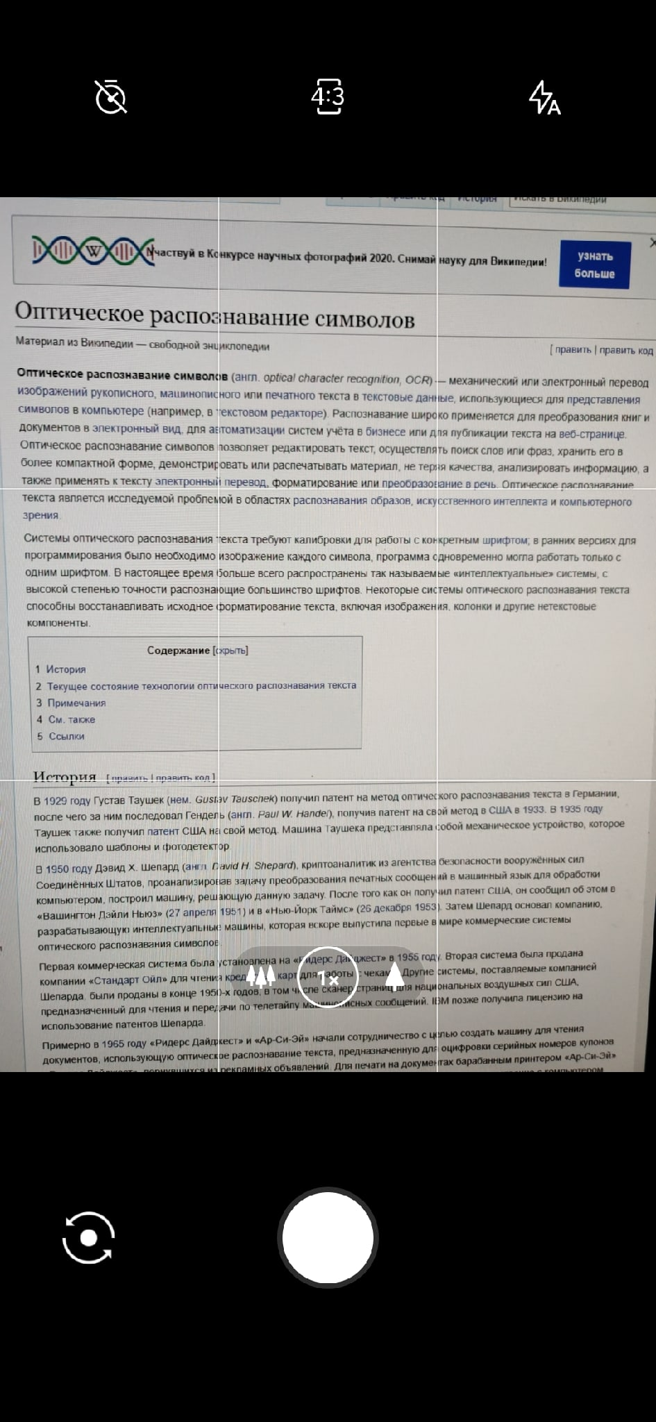
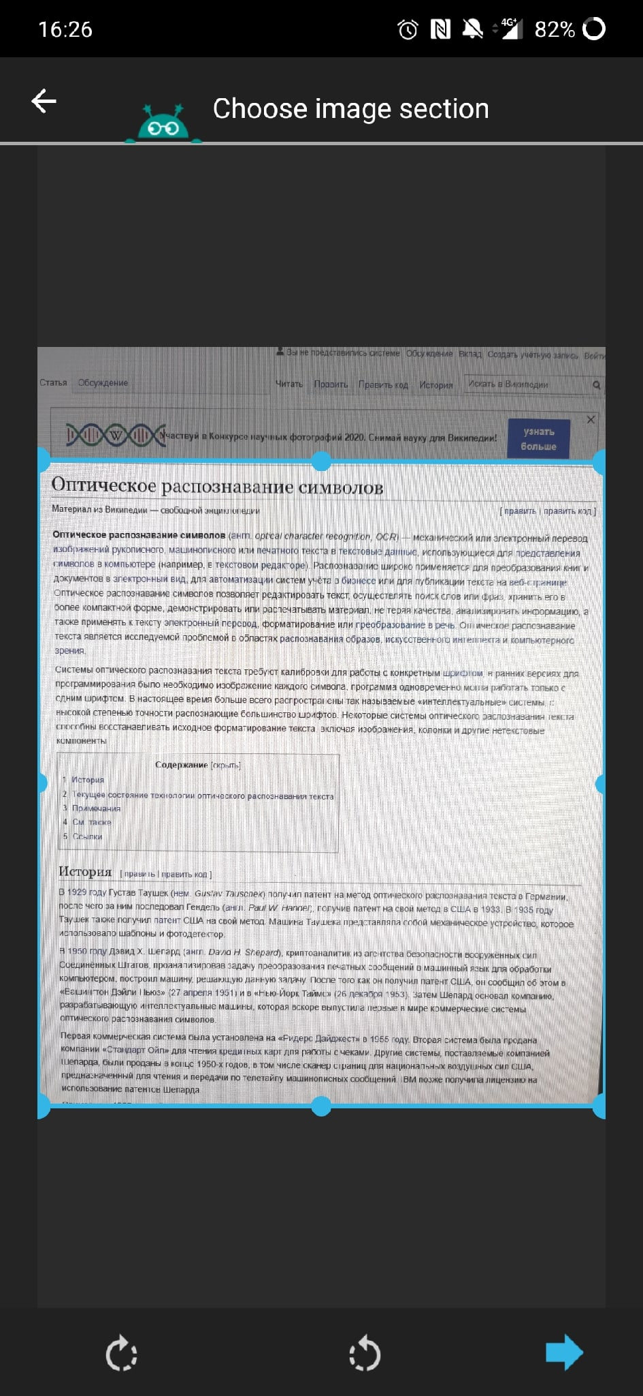
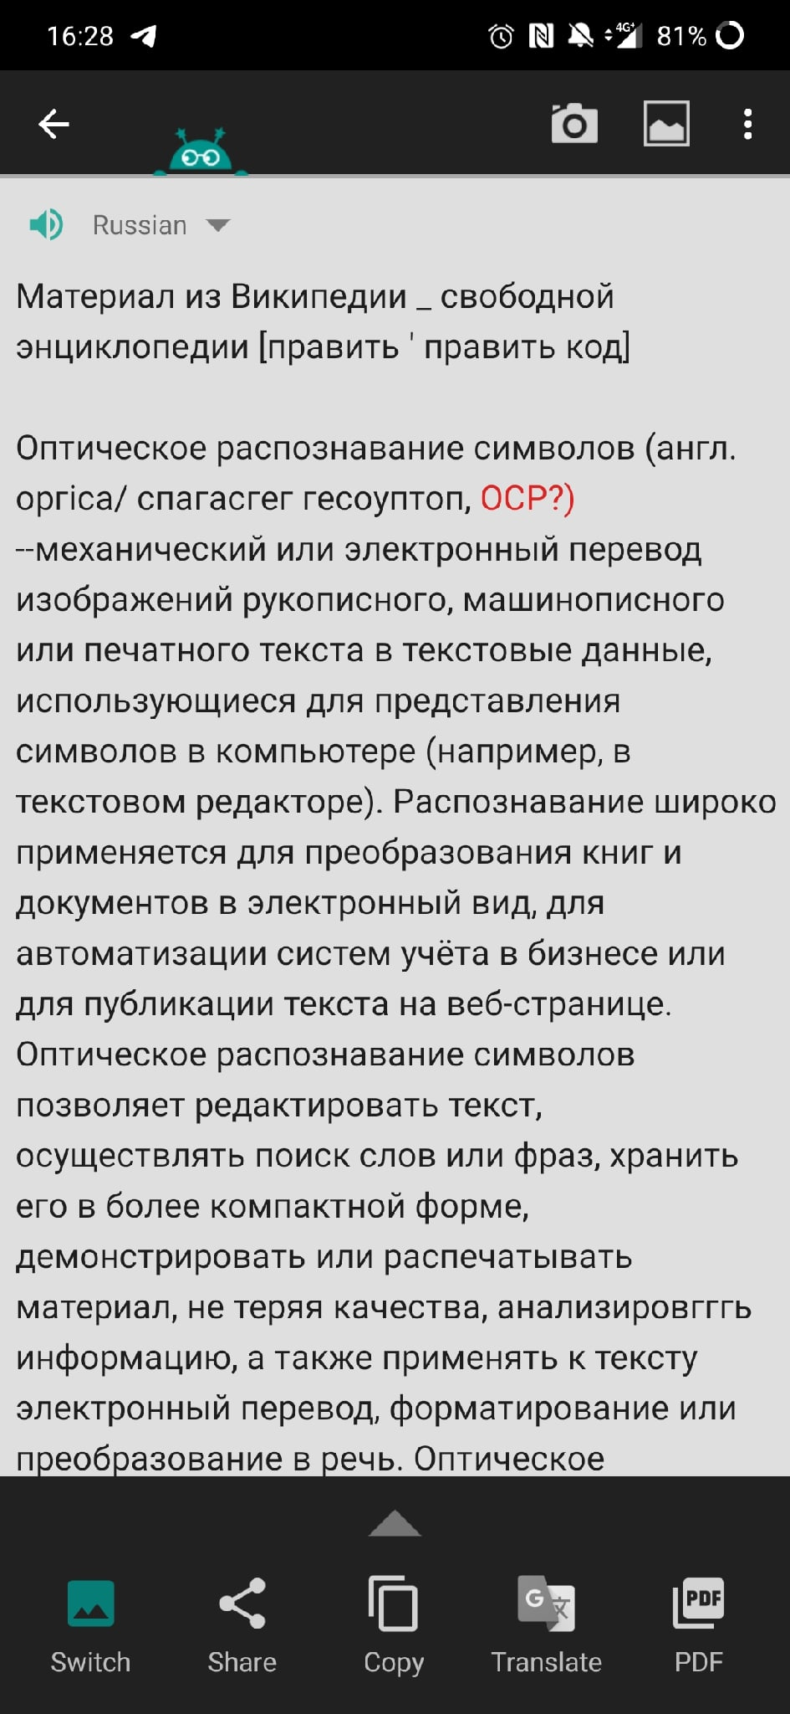
Анализ существующих решений
1. Text Fairy (OCR Text Scanner) [4]
Notes:
Функционал: распознавание текста на изображениях и В С Е по распознаванию

Slide 4

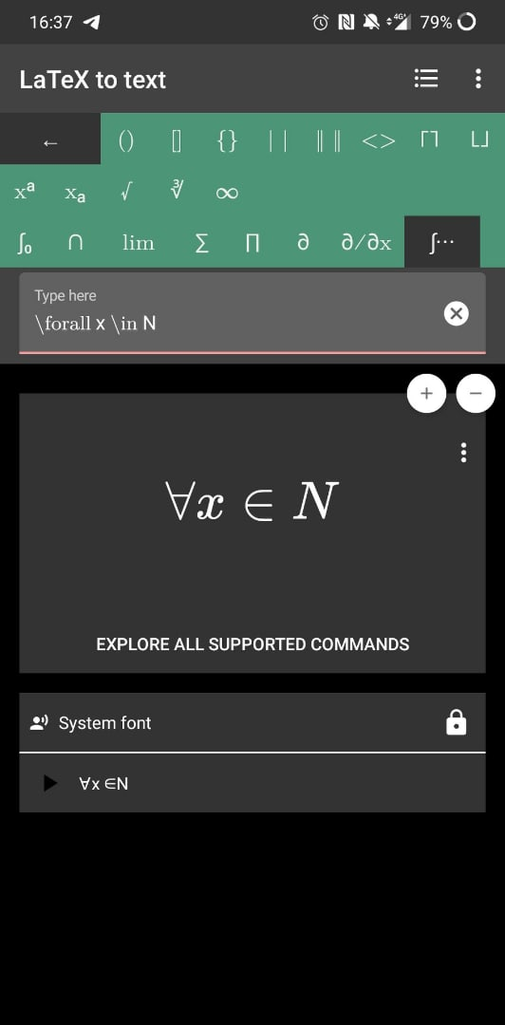
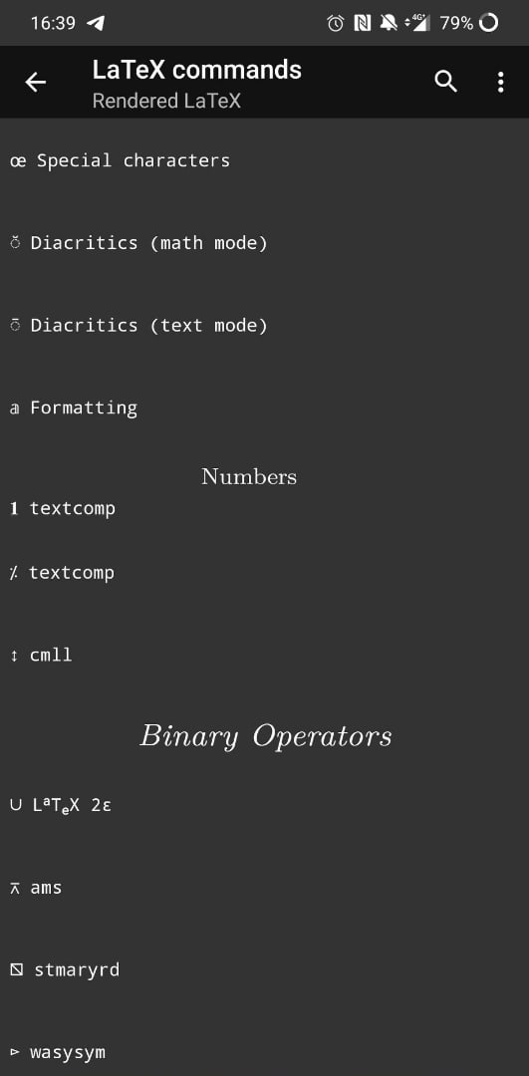
Анализ существующих решений
2. LaTeX equation editor: Unicode Math Symbols [5]
Notes:
Функционал: работа с LaTeX и рендер картинки с формулой

Slide 5

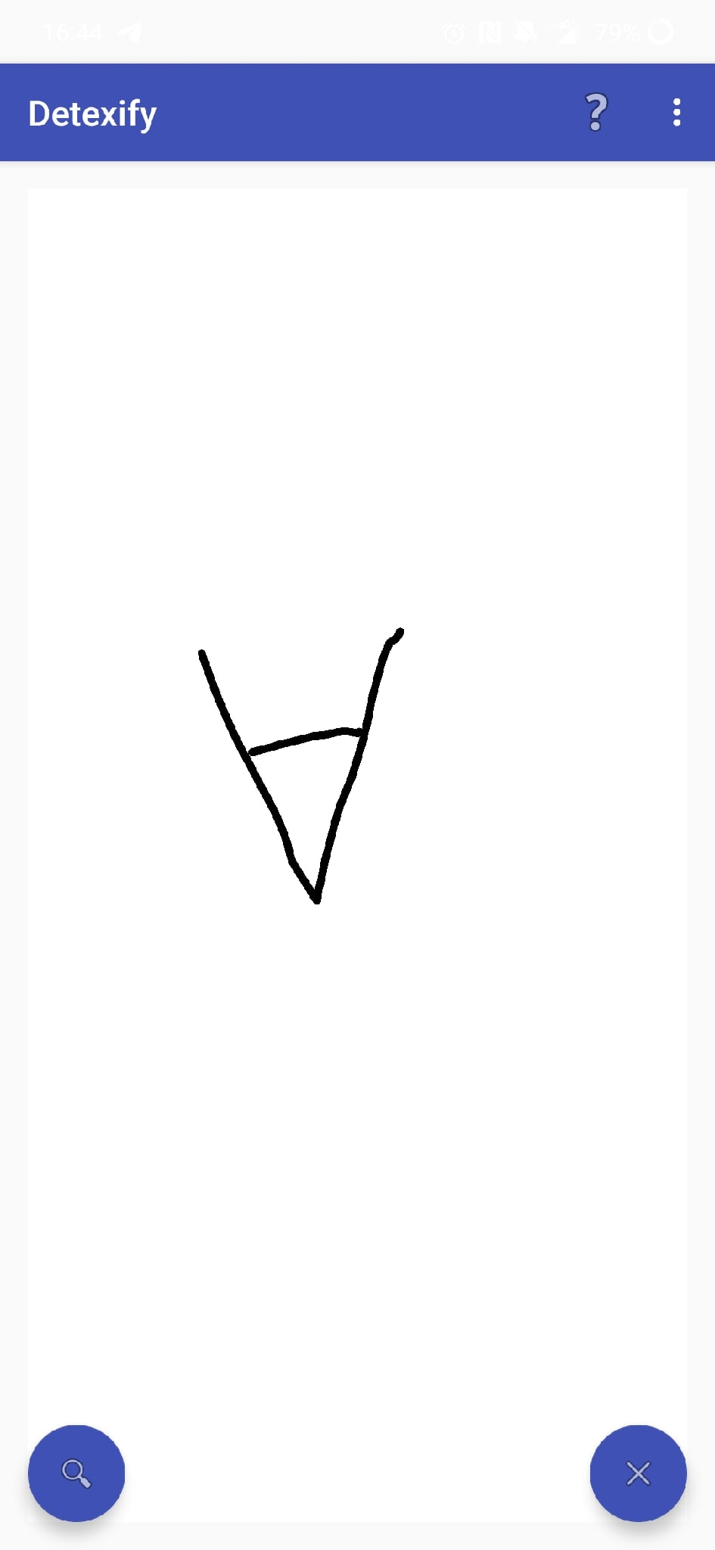
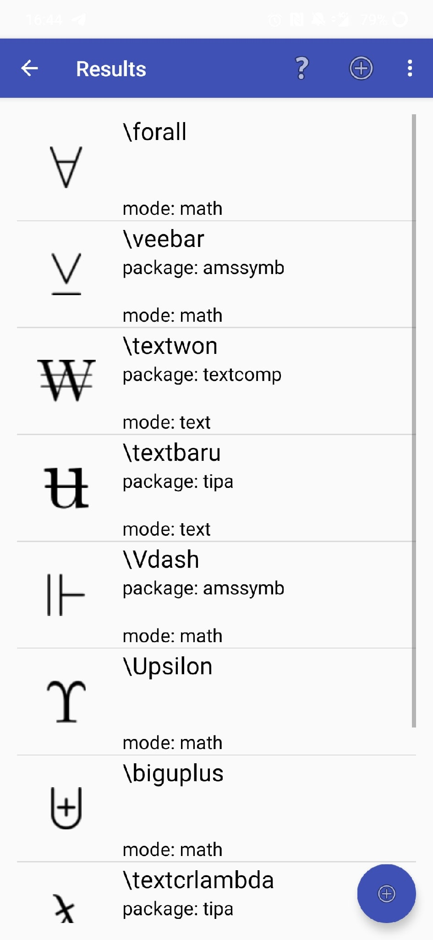
Анализ существующих решений
3. Detexify [6]
Notes:
Функционал: определение LaTeX символа, по нарисованной картинке

Slide 6
Цель и задачи работы
Цель работы
Разработать приложение под операционную систему Android, которое позволяет получить из изображений текст и математические формулы в удобном для редактирования электронном формате
Задачи работы:
Выбор технологий для разработки
Выбор инструментов для анализа изображений
Разработка архитектуры приложения
Разработка мобильного приложения
Разработка серверной части для работы с распознаванием LaTeX на изображениях
Публикация мобильного приложения в Google Play Store

Slide 7
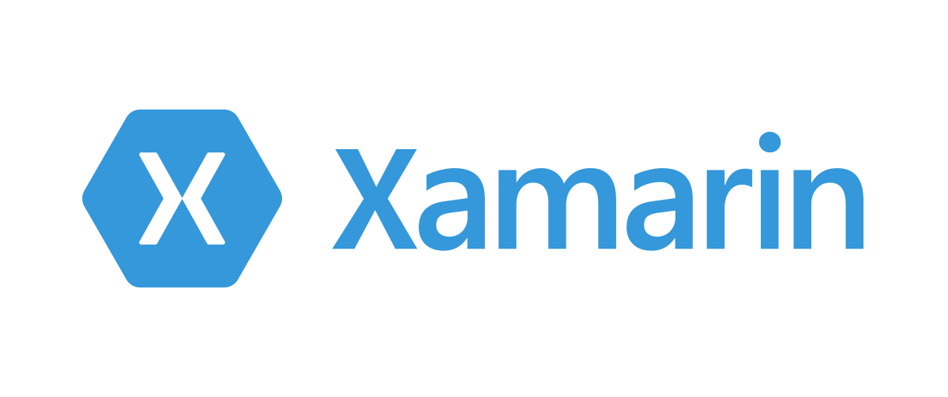





Выбор технологий
Мобильное приложение:
Серверная часть:
Среды разработки:
Notes:
Xamarin Android – ограничения на 1 курсе, Android – тк уже есть опыт разработки в этой сфере
Python + Flask – Есть опыт разработки питон скриптов, Flask удобно использовать для разработки маленьких API, где не требуется большого функционала
Просто сказать про IDE

Slide 8

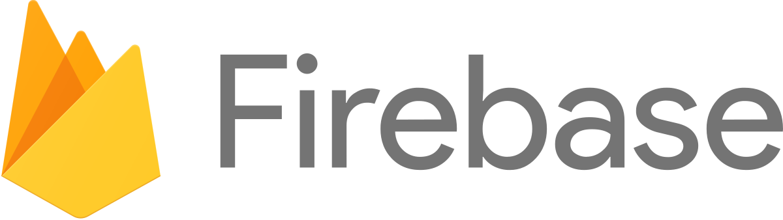

Выбор инструментов для анализа изображений
Использование вычислительных мощностей на стороне клиента
Использование облачных сервисов
Notes:
Минусы расчётов на стороне клиента:
Низкая точность
Долгое время работы
Зависимость от вычислительных характеристик
Для улучшения качества необходимо обновление приложения
Плюсы облачных сервисов:
!минусов предыдущего пункта

Slide 9




Разработка архитектуры приложения
Распознавание текста
Распознавание формул
Запрос на обработку изображения
Запрос на обработку изображения
Получение результатов работы
Получение результатов работы
Клиент
Notes:
Представлено как работают разные режимы распознавания.
Для текстового распознавания используется firebase ml kit, и соответственно все запросы к нему проходят через серверную часть Firebase
Для работы с LaTeX распознаванием был поднят сервер, который реализует паттерн прокси и добавляет больше возможностей разработчику (пример ограничение количества запросов и тд).
Также такая система позволяет достаточно быстро внедрять новые модули для анализа изображений

Slide 10
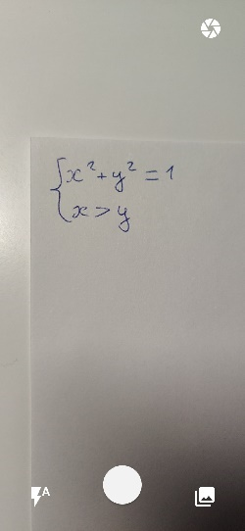
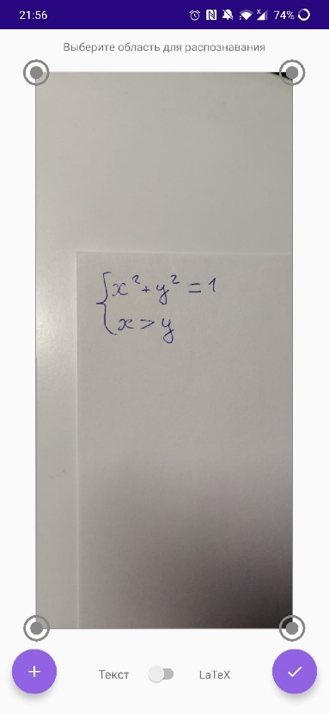
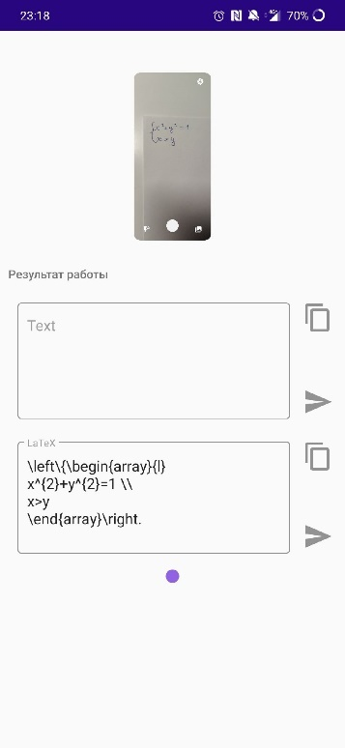
Разработка мобильного приложения
Разработка интерфейса
Google Material Design: https://material.io/design
Notes:
Больше всего времени ушло на разработку и проработку дизайна
…
Были с нуля написаны многие элементы (так называемые Custom View) как например..
Интерфейс обрезки фотографии написан полностью с нуля, буквально рисованием примитивов

Slide 11
Разработка мобильного приложения
Этапы работы:
Получение необходимого изображения (1 окно)
Выбор фрагментов изображения для каждого из видов распознавания (2 окно)
Подтверждение выбора
Если были выбраны фрагменты для LaTeX распознавания, то клиентскому приложению необходимо сначала верифицировать устройство, используя Android SafetyNet Attestation [3].
После прохождения, отправить результаты аттестации для валидации на сервере.
При успешной валидации сервер вернёт пару JWT токенов [7], которые дальше будут использованы при запросах к серверу.
Отправка фрагментов изображения в облачные сервисы
Получение и отображение результатов (3 окно)
Notes:
Рассказать на примере дизайна как работают компоненты

Slide 12
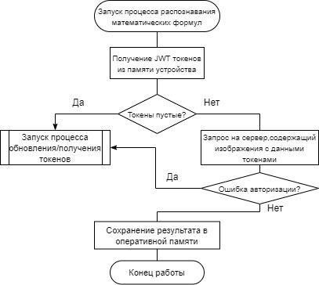
Схема работы LaTeX распознавания
Notes:
Оч кратко рассказать

Slide 13
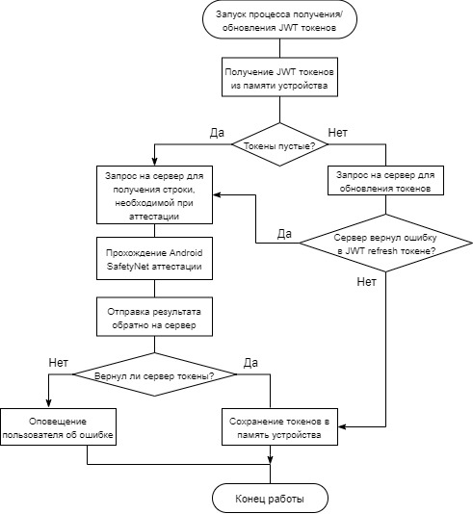
Схема работы процесса получения/обновления JWT токенов
Notes:
!!Рассказать про JWT токены и аттестацию!!

Slide 14
Разработка серверной части
Реализация методов:
Метод для создания и возврата строки, необходимой для Android SafetyNet Attestation [3]
Метод для создания и возврата пары JWT токенов [7], после успешной проверки результатов аттестации
Метод для обновления пары JWT токенов, работающий при передаче корректного refresh токена.
Метод для обращения к сервису LaTeX распознавания, работающий только при корректном access токене.
2. Регистрация домена и размещение серверной части на хостинге.
Кирюхин А. А., БПИ191, Мобильное приложение для распознавания текста и формул на изображениях и конвертация в удобный для работы формат

Slide 15
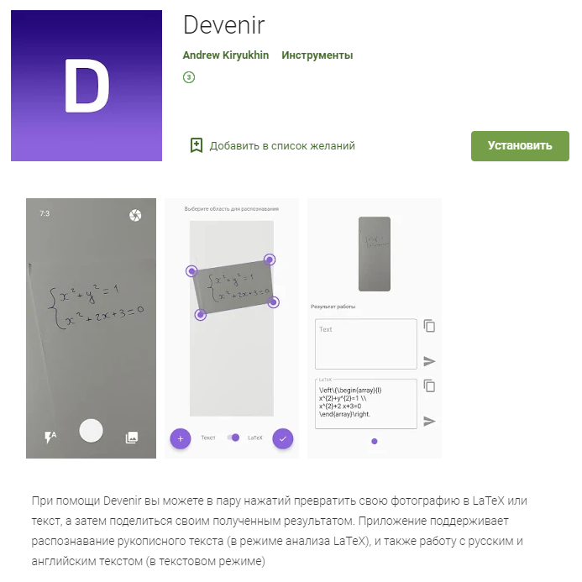
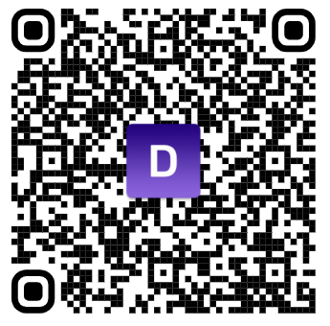
Публикация приложения в Google Play Store
Приложение было успешно протестировано и опубликовано в Google Play Store:
Кирюхин А. А., БПИ191, Мобильное приложение для распознавания текста и формул на изображениях и конвертация в удобный для работы формат

Slide 16
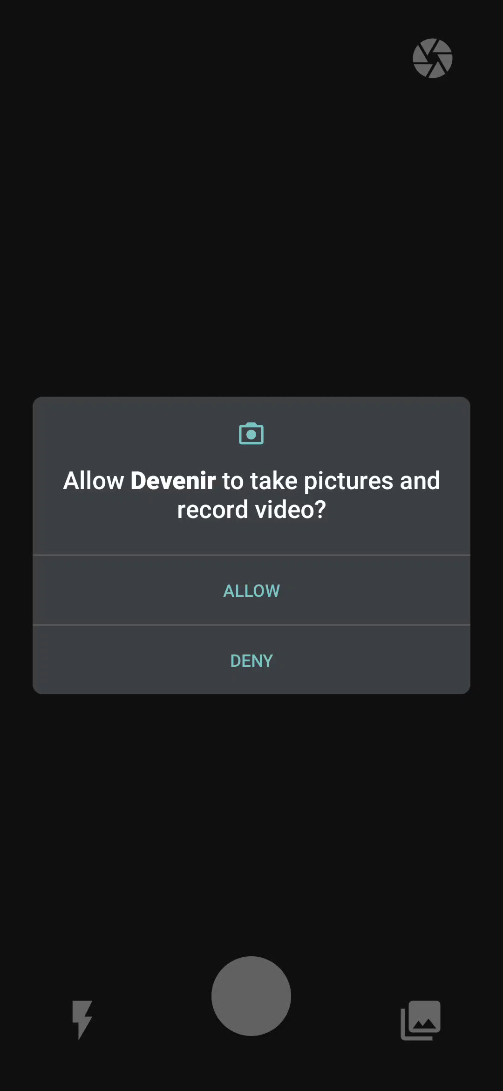
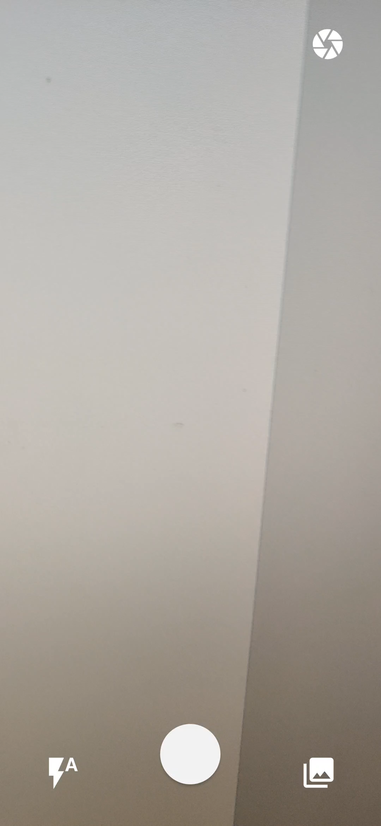
Демонстрация работы
Кирюхин А. А., БПИ191, Мобильное приложение для распознавания текста и формул на изображениях и конвертация в удобный для работы формат

Slide 17
Список использованных источников
Кнут Д. Э. Все про TeX = The TeXbook / Пер. с англ. М. В. Лисиной. — Протвино: АО RDTeX, 1993. — 592 с.
LaTeX format [Электронный ресурс] // Latex Project: [сайт]. [2020]. URL: https://www.latex-project.org/about/ (режим доступа: свободный).
Android SafetyNet [Электронный ресурс] // SafetyNet Attestation API: [сайт]. [2020]. URL: https://developer.android.com/training/safetynet/attestation (режим доступа: свободный).
Страница приложения Text Fairy в Google Play Store. [Электронный ресурс]// URL: https://play.google.com/store/apps/details?id=com.renard.ocr
Страница приложения LaTeX equation editor в Google Play Store. [Электронный ресурс]// URL: https://play.google.com/store/apps/details?id=net.blackenvelope.write.latex
Страница приложения Detexify в Google Play Store. [Электронный ресурс]// URL: https://play.google.com/store/apps/details?id=website.marty.detexify
JWT introduction [Электронный ресурс] // Introduction to JSON Web Token: [сайт]. [2020]. URL: https://jwt.io/introduction/
Mathpix API [Электронный ресурс] // Mathpix API v3 reference: [сайт]. [2020]. URL: https://docs.mathpix.com/
Firebase ML Kit [Электронный ресурс] //Firebase documentation: [сайт]. [2020]. URL: https://firebase.google.com/docs/ml-kit

Slide 18
Спасибо за внимание!
Кирюхин Андрей Алексеевич,
aakiryukhin_1@edu.hse.ru
Москва, 2020

